Slide 1

T
CUAI 스터디 하계 DA 1팀
2024.07.30
발표자 : 황지민

Slide 2
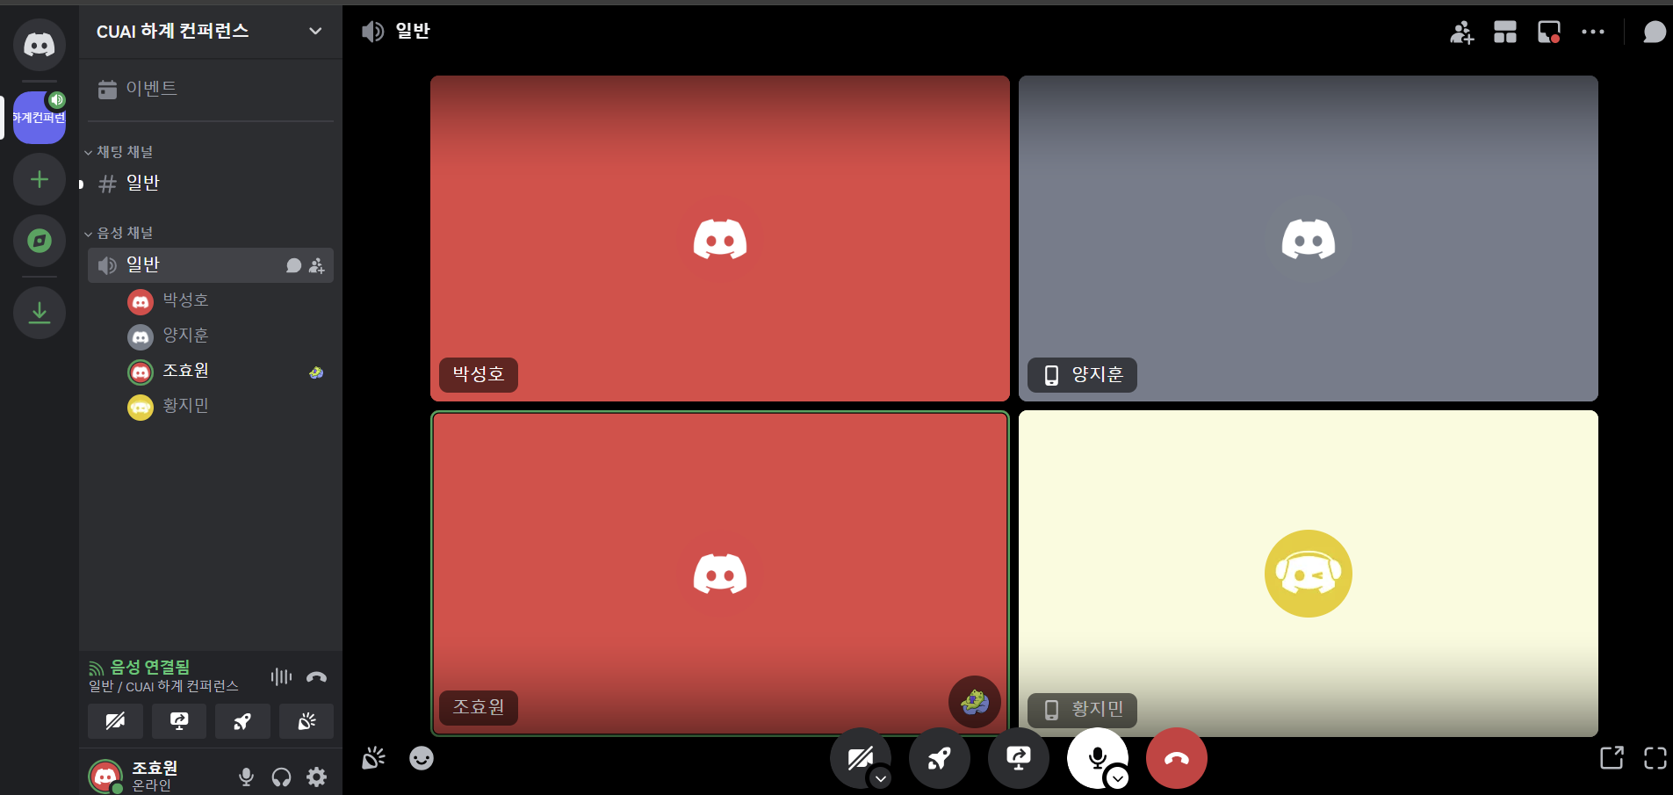
스터디원 소개 및 만남 인증
스터디원 1 : 박성호
스터디원 2 : 박준상
스터디원 3 : 양지훈
스터디원 4: 조효원
스터디원 5: 황지민

Slide 3
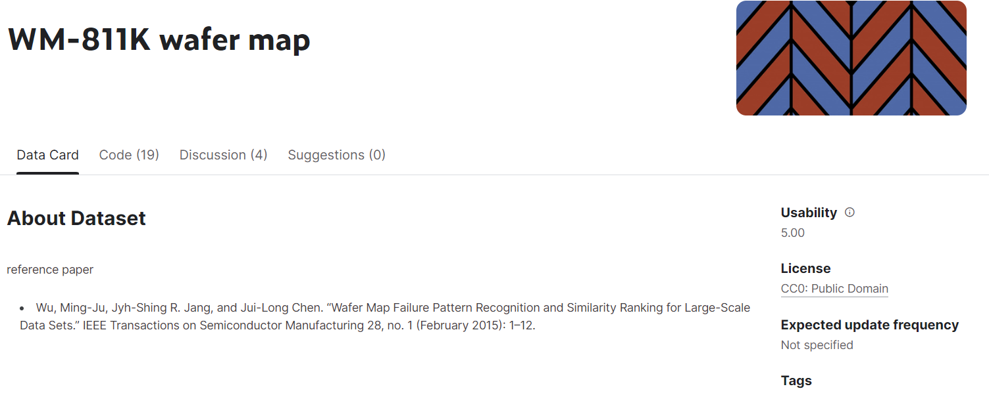
데이터 분석 주제 변경
●
● 변경 이유
기존 데이터의 신뢰성 문제
스마트 팩토리의 다양한 센서에서 취득한 공정 데이터
Notes:
먼저 저희 조는 기존 데이터의 EDA를 마쳤지만, 피처 일부분이 중복되어 나타나는 등의 신뢰성 문제로 주제를 한번 변경한 점을 양해해주시기바랍니다.
변경된 데이터는 WM-811K입니다. 결함 검출, 패턴 인식을 통한 결함 분류, 수율 예측에 주로 사용되는 wafer map 이미지 데이터를 사용한 대규모 데이터 셋입니다.

Slide 4
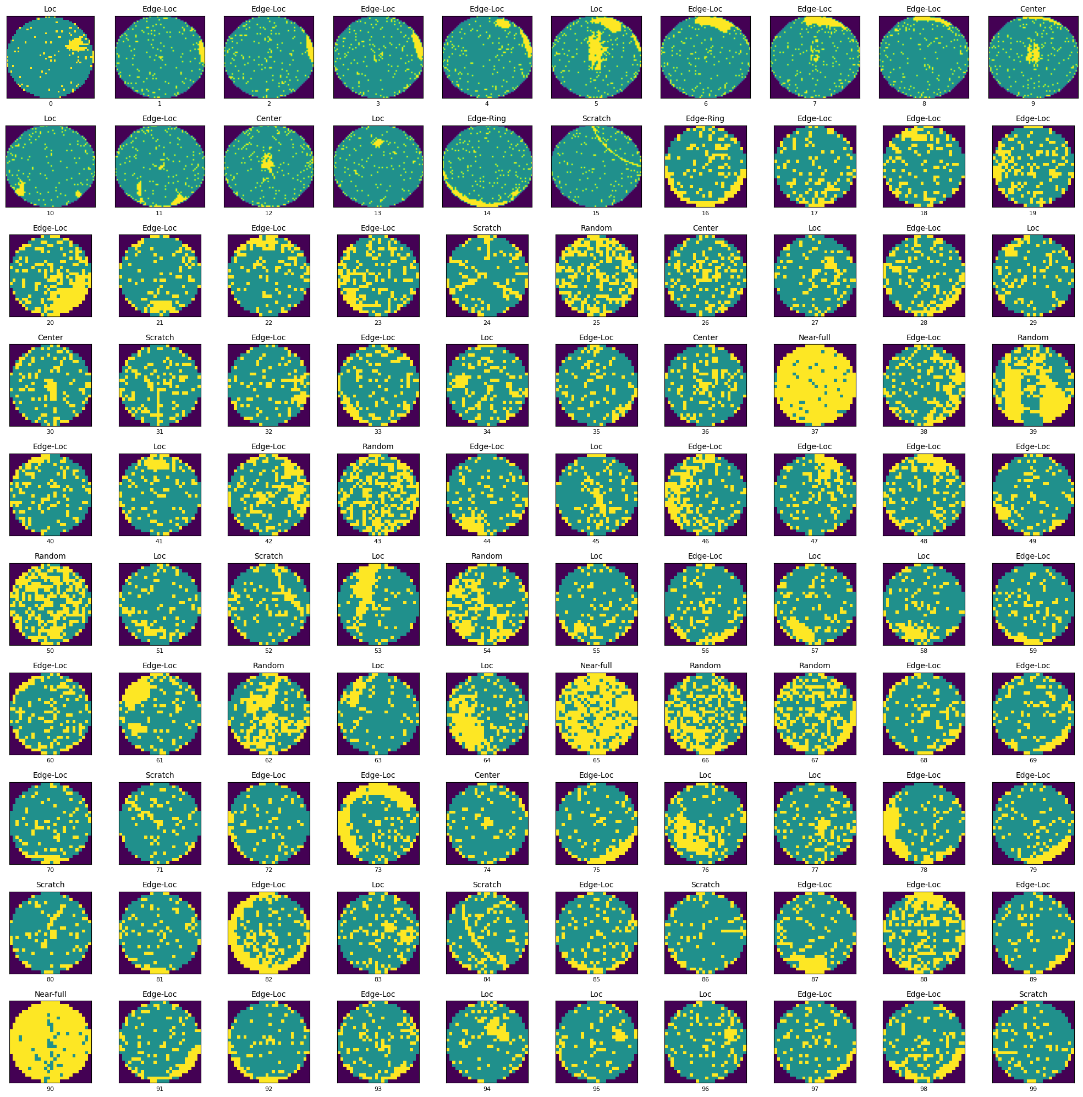
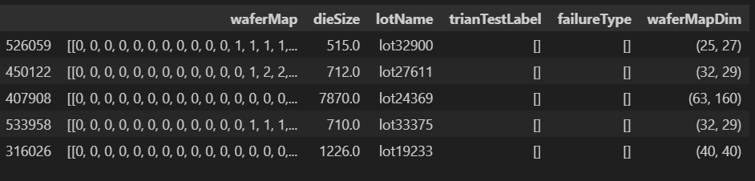
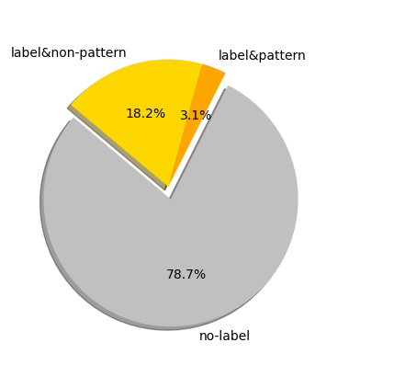
데이터 설명
0: None
1: 결함이 없는 die
2: 결함이 있는 die
이미지 데이터 시각화
Notes:
웨이퍼 이미지에 대한 이미지 데이터와 결함 종류, wafer 정보가 존재합니다. 결함 종류는 일부만 라벨링되어 있다는 특징이 있습니다.

Slide 5
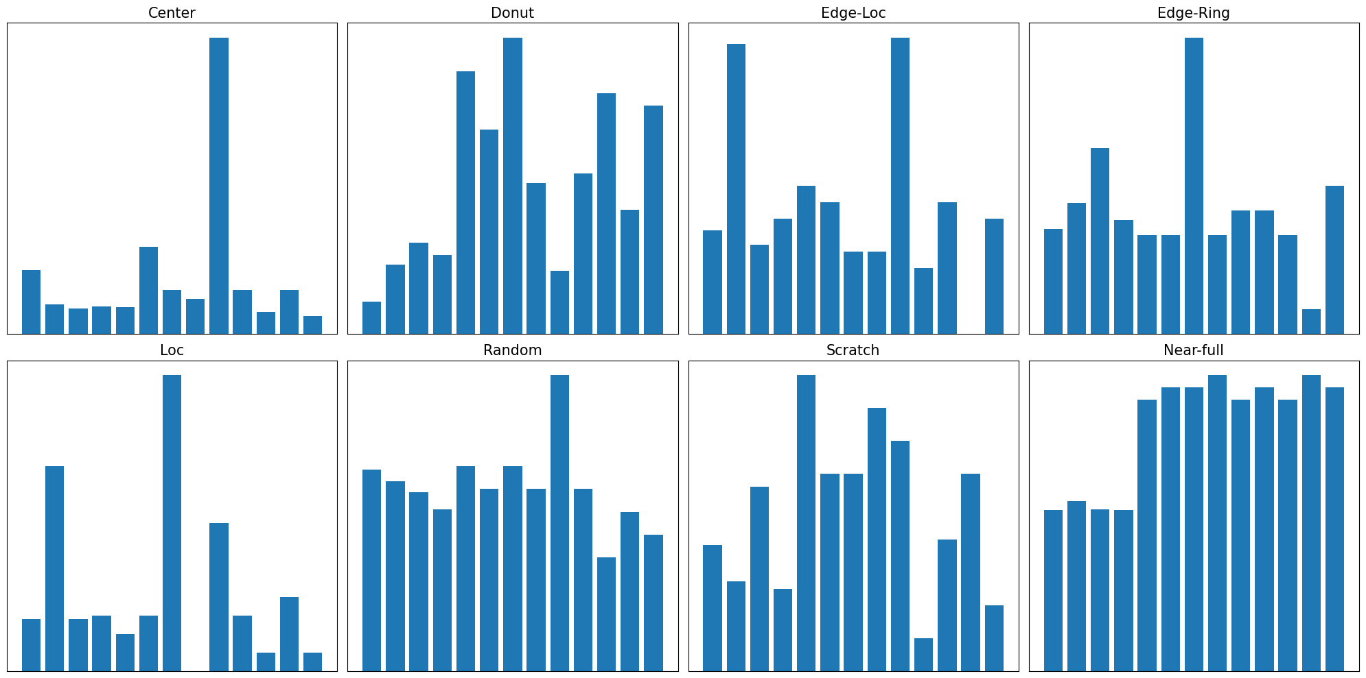
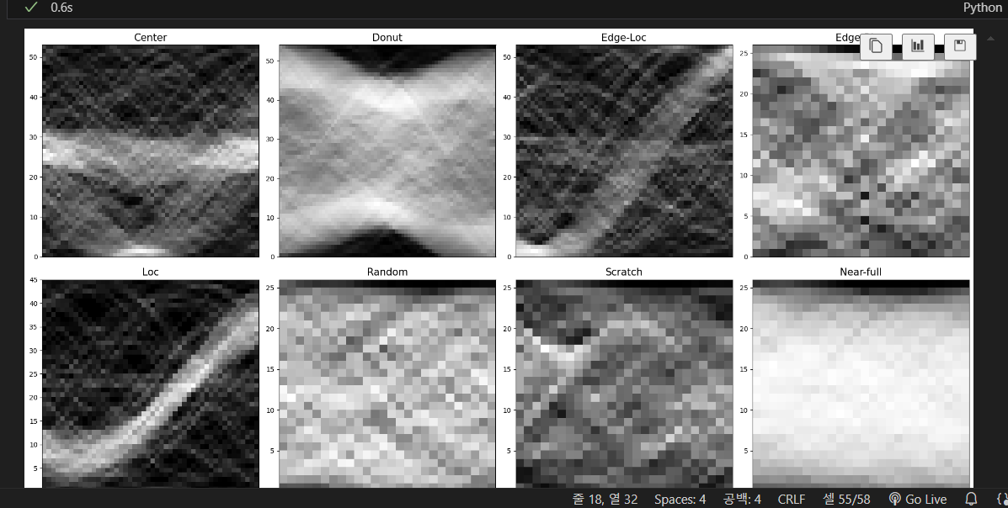
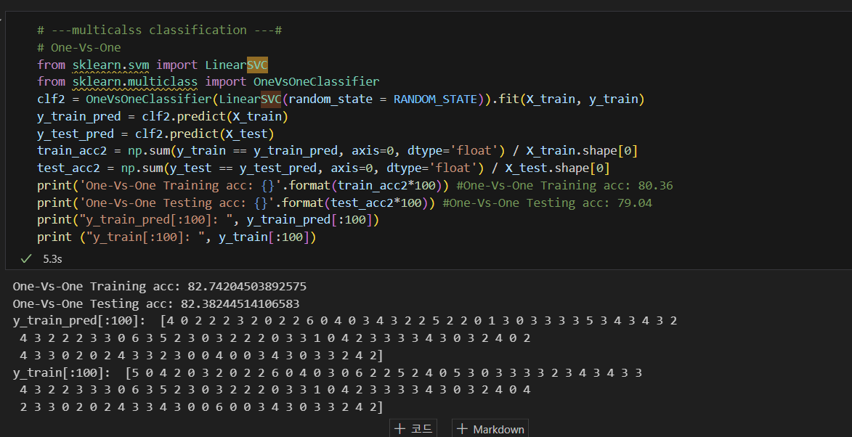
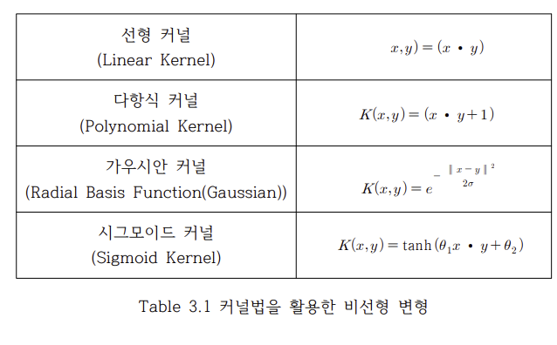
Notes:
데이터셋과 함께 배포된 모델은 SOM-SVC 방식을 이용했습니다. Geometry, radon, density 기반의 SOM 방식과 선형 커널을 이용한 SVC 알고리즘을 사용하였습니다. 저희는 CNN을 이용한 방식으로 공부를 해보고자 했으며, CNN에 대한 지식이 없기 때문에 기존 코드를 분석하였습니다.

Slide 6
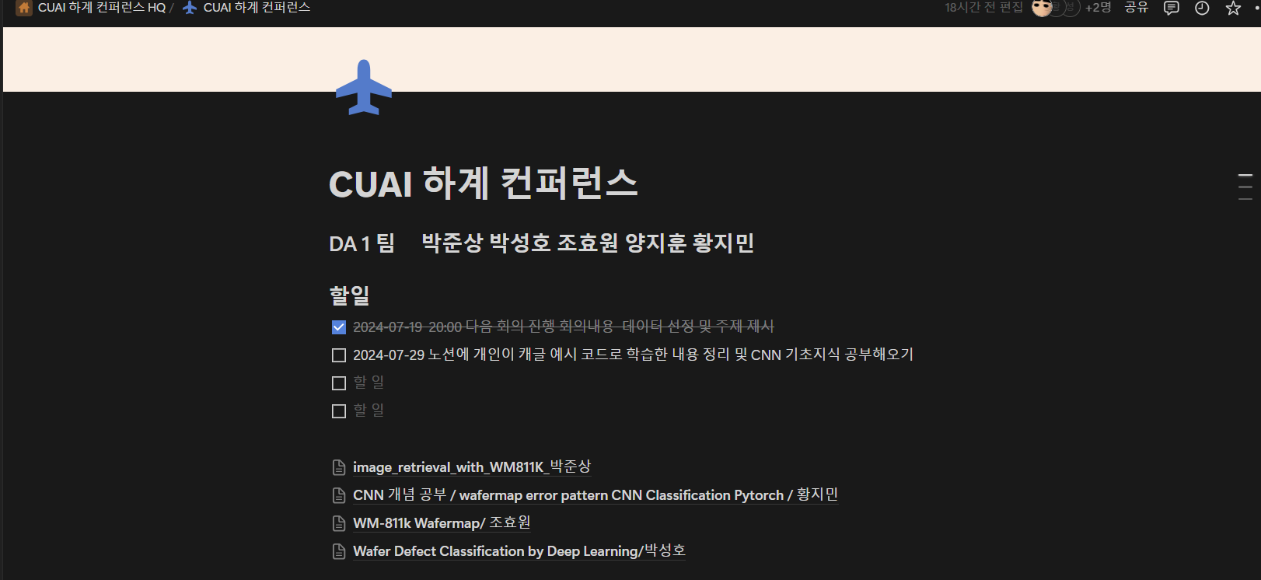
기존 Code 분석 및 토의
wafer의 불량 유/무를 예측하고 불량이 발생했다면 어떠한 타입의 불량인지까지를 예측하는 모델로 발전 시킬 수 있을 것 같다. 센서 데이터를 통해 실시간으로 이를 확인한다면 불량종류에 따른 즉각적인 조치로 수율을 향상시키는 것에 기여할 수 있을 것이다.
이를 위해서는 불량의 유무에 따른 데이터의 개수를 파악하고 데이터 불균형을 고려하여 모델을 학습 시키는 방안을 생각중이다. ( 데이터를 처리하는 것 또한 중요)
데이터 셋에 양품의 웨이퍼를 추가한다면, 불량 유무와 불량 패턴 분석을 함께 수행할 수 있다고 생각합니다.
GAN과 DCGAN, sGAN, LSGAN을 이용해 모델을 비교한다.
Radon 변환을 CNN의 input으로 활용하는 방안의 가능성을 확인한다.
Notes:
생소한 분야이다 보니 각자 part를 나누어서 학습하기로 했습니다. 초기 데이터 공개시에 주어진 모델은 SOM-SVM 방식을 이용했지만, 복잡한 특성을 갖고 있기에 Neural Network를 이용한

